Slide 1



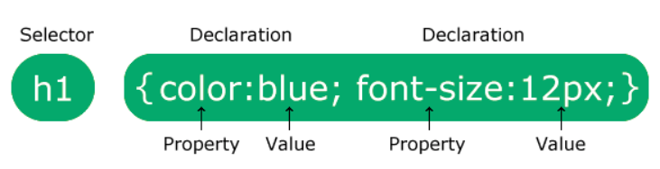
DWWM
CSS Syntaxe
Une règle CSS se compose d'un sélecteur et d'un bloc de déclaration:
Le sélecteur pointe vers l'élément HTML que vous voulez styler.
Le bloc de déclaration contient une ou plusieurs déclarations séparées par des points-virgules.
Chaque déclaration comprend un nom de propriété CSS et une valeur, séparés par un côlon.
Plusieurs déclarations CSS sont séparées par des points-virgules et une déclaration Les blocs sont entourés d'orthèses bouclées.

Slide 2
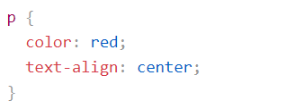
DWWM
CSS Syntaxe
P est un sélecteur en CSS (il pointe vers l'élément HTML que vous voulez styler: <p>).
Color est une propriété, et red Est la valeur de propriété
text-align est une propriété, et center Est la valeur de propriété

Slide 3
DWWM
CSS Syntaxe
Marges CSS
Les propriétés de marge CSS sont utilisées pour créer de l'espace autour des éléments, en dehors de toute frontière définie.
Les marges définissent la distance entre la frontière d'un élément et l'environnement éléments.
Avec CSS, vous avez un contrôle total sur les marges. CSS a des propriétés pour définir la marge pour chaque côté individuel d'un élément (en haut, à droite, en bas et à gauche), et une propriété abrégée pour définir toutes les propriétés de marge en une seule déclaration

Slide 4
DWWM
CSS Syntaxe
Marge - Côtés individuels
CSS a des propriétés pour spécifier la marge pour chaque côté d'un élément:
margin-top- définit la marge supérieure d'un élément
margin-right- définit la marge droite d'un élément
margin-bottom- définit la marge inférieure d'un élément
margin-left- définit la marge gauche d'un élément

Slide 5
DWWM
CSS Syntaxe
Toutes les propriétés de marge peuvent avoir les valeurs suivantes:
auto - le navigateur calcule la marge
longueur - spécifie une marge en px, pt, cm, etc.
% - spécifie une marge en % de la largeur de l'élément contenant
hériter - précise que la marge doit être héritée de l'élément parent

Slide 6
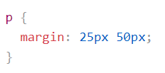

DWWM
CSS Syntaxe
Si le margin propriété a deux valeurs:
marge: 25px 50px;
Les marges de haut en bas sont 25px
Les marges droite et gauche sont de 50px
Si le margin propriété a une valeur:
marge: 25px;
Les quatre marges sont de 25px

Slide 7
DWWM
CSS Syntaxe
Si le margin propriété a deux valeurs:
marge: 25px 50px;
Les marges de haut en bas sont 25px
Les marges droite et gauche sont de 50px
Si le margin propriété a une valeur:
marge: 25px;
Les quatre marges sont de 25px

Slide 8
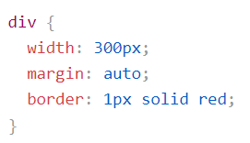
DWWM
CSS Syntaxe
La valeur auto
Vous pouvez définir le margin propriété à auto pour centrer horizontalement l'élément dans son conteneur.
L'élément prendra alors la largeur spécifiée et l'espace restant sera divisé de façon égale entre les marges gauche et droite.

Slide 9
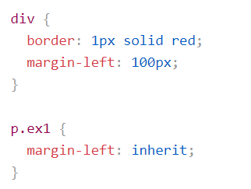
DWWM
CSS Syntaxe
La valeur héritée
Vous pouvez définir le margin propriété à inherit pour que la marge soit hérité de l'élément parent.
Cet exemple permet d'hériter de l'élément <p class="ex1"> gauche de l'élément parent (<div>):

Slide 10
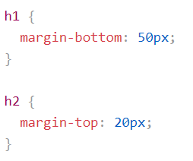
DWWM
CSS Syntaxe
Effondrement de marge CSS
L'effondrement de la marge est lorsque deux marges s'effondrent en une seule marge.
Les marges supérieure et inférieure des éléments sont parfois effondrées en un seul une marge égale à la plus grande des deux marges.

Slide 11
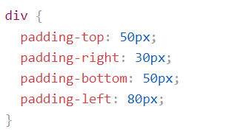
DWWM
CSS Syntaxe
Padding CSS
Les propriétés de rembourrage CSS sont utilisées pour générer de l'espace autour le contenu d'un élément, à l'intérieur de toutes les frontières définies.
Avec CSS, vous avez un contrôle total sur le rembourrage. Il y a des propriétés pour régler le rembourrage de chaque côté d'un élément (en haut, à droite, en bas et à gauche), et une propriété abrégée pour définir toutes les propriétés de rembourrage en une seule déclaration.

Slide 12
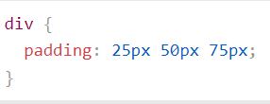
DWWM
CSS Syntaxe
Si le padding propriété a trois valeurs:
rembourrage: 25px 50px 75px;
Le rembourrage supérieur est 25px
Les rembourrages à droite et à gauche sont de 50px
Le rembourrage inférieur est de 75px

Slide 13
DWWM
CSS Syntaxe
CSS Définir la hauteur et la largeur
Le height et width propriétés sont utilisées pour définir le hauteur et largeur d'un élément.
La hauteur et la largeur n'incluent pas le rembourrage, les bordures ou les marges. Il définit la hauteur et la largeur de la zone à l'intérieur du rembourrage, de la bordure et de la marge de l'élément.
Le height et width propriétés peut avoir les valeurs suivantes:
auto- C'est par défaut. Le navigateur calcule la hauteur et la largeur
length- Définit la hauteur ou la largeur en px, cm, em, etc.
initial- Régle la hauteur ou la largeur à son valeur par défaut
inherit- La hauteur ou la largeur sera hérité de sa valeur parentale

Slide 14

DWWM
CSS Syntaxe
Le modèle CSS Box
Dans CSS, le terme "modèle de boîte" est utilisé lorsque l'on parle de conception et de mise en page Web.
Le modèle de boîte CSS est essentiellement une boîte qui s'enroule autour de chaque élément HTML.>
Chaque boîte se compose de quatre parties: contenu, rembourrage, bordures et marges.

Slide 15
DWWM
CSS Syntaxe
Le modèle CSS Box
Dans CSS, le terme "modèle de boîte" est utilisé lorsque l'on parle de conception et de mise en page Web.
Le modèle de boîte CSS est essentiellement une boîte qui s'enroule autour de chaque élément HTML.>
Chaque boîte se compose de quatre parties: contenu, rembourrage, bordures et marges.

Slide 16
DWWM
CSS Syntaxe
Explication des différentes parties (de la partie la plus interne à la partie la plus externe):
Content - Le contenu de la boîte, où le texte et les images apparaissent
Padding - Efface une zone autour du contenu. Le rembourrage est transparent
Border - Une frontière qui fait le tour du rembourrage et du contenu
Margin - Efface une zone en dehors de la frontière. La marge est transparente.

